Slide 1
Noutăți privind RNCIS și programul MEN-ANC pentru trunchiul comun din domeniul inginerie
Prof. dr. ing. Tiberiu Dobrescu, președinte ANC Prof. dr. ing. Nicolae Postăvaru, vicepreședinte ANC

Slide 2
Noutăți privind RNCIS și programul MEN-ANC pentru trunchiul comun din domeniul inginerie
Partea I

Slide 3
Revizuirea cadrului european al calificărilor pentru învățarea pe tot parcursul vieții
RECOMANDAREA CONSILIULUI European din 22 mai 2017 privind Cadrul european al calificărilor pentru învățarea pe tot parcursul vieții și de abrogare a Recomandării Parlamentului European și a Consiliului din 23 aprilie 2008 privind stabilirea Cadrului european al calificărilor pentru învățarea de-a lungul vieții

Slide 4
Definiții
„calificare” înseamnă un rezultat formal al unui proces de evaluare și validare, obținut în momentul în care o autoritate competentă stabilește că o persoană a dobândit rezultate ale învățării corespunzătoare unor standarde date;
Rezultat formal – diplomă/ certificate și suplimentul aferent, Europass
Proces de evaluare și validare – examinarea, notarea și promovarea
Autoritate competentă – instituție autorizată/ acreditată
Persoană – student
Rezultate ale învățării – celula de recunoastere a calificari (v. definitia)
Standarde date – programe de studii/ standard de calificare, de educație și formare
Înregistrarea lor - în RNC/RNCIS

Slide 5
Definiții (cont)
„rezultatele învățării” înseamnă enunțuri care se referă la ceea ce cunoaște, înțelege și este capabil să facă un cursant la terminarea unui proces de învățare și care sunt definite sub formă de cunoștințe, aptitudini, responsabilitate și autonomie;
Se stabilesc în echipe comune: piața muncii – educație
„competență” înseamnă capacitatea dovedită de a utiliza cunoștințe, aptitudini și abilități personale, sociale și/sau metodologice în situații de muncă sau de studiu și pentru dezvoltarea profesională și personală;

Slide 6
Definiții (cont)
„sistem național al calificărilor” înseamnă toate aspectele activității unui stat membru legate de recunoașterea învățării și a altor mecanisme care asigură legătura educației și a formării cu piața muncii și cu societatea civilă. Acesta include dezvoltarea și punerea în aplicare a acordurilor și a proceselor instituționale legate de asigurarea calității, de evaluare și de acordarea calificărilor. Un sistem național al calificărilor poate fi format din mai multe subsisteme și poate include un cadru național al calificărilor;
„cadru național al calificărilor” înseamnă un instrument pentru clasificarea calificărilor în conformitate cu un set de criterii care corespund unor niveluri specifice de învățare atinse, al cărui scop este integrarea și coordonarea subsistemelor naționale ale calificărilor și îmbunătățirea transparenței, accesului, progresului și calității calificărilor în raport cu piața muncii și cu societatea civilă;

Slide 7
Atribuțiile ANC
elaborează, implementează şi actualizează Cadrul naţional al calificărilor şi Registrul naţional al calificărilor pe baza corelării cu Cadrul european al calificărilor;
propune Ministerului Educaţiei Naţionale elemente de politici şi de strategii naţionale, acte normative referitoare la sistemul naţional al calificărilor şi la dezvoltarea resurselor umane;
asigură compatibilitatea sistemului naţional al calificărilor cu celelalte sisteme de calificări existente la nivel european şi international-are in structura un compartiment special – qualification intelligence unit.
(Hotărârea Guvernului nr. 556/2011 privind organizarea, structura şi funcţionarea Autorităţii Naţionale pentru Calificări, cu modificările și completările ulterioare)

Slide 8
Registrul Național al Calificărilor pentru Învățământul Superior (RNCIS)
RNCIS conține elemente necesare pentru efectuarea procedurii de comparare și recunoaștere a calificărilor pe teritoriul uniunii europene, următoarele elemente fiind cele mai importante:
Structura registrului – această structură respectă recomandările și deciziile la nivel european în domeniul calificărilor;
Prezența suplimentului la diplomă, în format EUROPASS;
Utilizarea platformei ESCO pentru alegerea ocupațiilor și descrierea acestora, aferente calificărilor;
RNCIS asigură relația calificărilor cu piața muncii, prin corelarea calificărilor cu minim o ocupație, fie din COR fie din ISCO-08. Această legătură dintre calificare și ocupație de asemenea ajută la procesul de comparabilitate la nivel european.
RNCIS este un instrument care contribuie la îmbunătățirea mobilității oamenilor pe piața muncii europene, prin prezentarea unui grad ridicat de transparență al calificărilor din sistemul universitar din România.

Slide 9
Structura Registrului Național al Calificărilor din Învățământul Superior (RNCIS)
Structura RNCIS a fost modificată să fie în conformitate cu reglementările la nivel European, prin intermediul ordinului 5686/2017 privind modificarea și completarea Metodologiei de înscriere și înregistrare a calificărilor din învățământul superior în Registrul Național al Calificărilor, publicat în Monitorul Oficial, partea I, nr. 114 din 06.02.2018;
RNCIS este parte integrată din RNC (Registrul Național al Calificărilor);
Prin acest ordin se permite utilizarea ocupațiilor din standardul internațional al clasificării ocupațiilor (ISCO-08), în mod adițional față de COR;
În prezent există 1397 de ocupații posibile în grupa 2 din COR, iar în RNCIS există înscrise 1520 de programe de licență dintre 471 de programe unice și 1541 de programe de master înscrise, dintre care 1347 de programe unice.

Slide 10
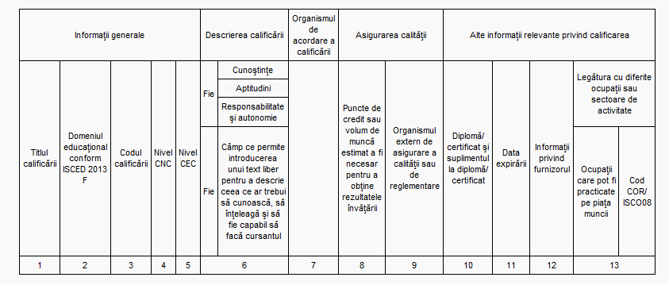
Structura RNCIS în urma publicării ordinului 5686/2017

Slide 11
Detalierea structurii RNCIS-(pentru specialist )
1. Titlul calificării = se va completa cu titlul calificării.
2. Domeniul educaţional conform ISCED 2013 F = se va completa cu denumirea domeniului educaţional detaliat având la bază ISCED 2013 F (ISCED - Standardul internaţional pentru educaţie).
3. Codul calificării = se va completa după forma: RO/XX/YYYY/ZZZ, unde XX = Nivelul CNC (01-08), YYYY = domeniul educaţional detaliat conform ISCED 2013 F, ZZZ - numărul de ordine al calificării, cu valori de la 001 la 999.
4. Nivel CNC = se va completa cu nivelul corespunzător (1-8), CNC - Cadrul Naţional al Calificărilor.
5. Nivel CEC = se va completa cu nivelul corespunzător (1-8), CEC - Cadrul European al Calificărilor.
6. Descrierea calificării = se va completa cu date specifice descrierii calificării, respectiv rezultatele învăţării.
7. Organismul de acordare a calificării = se va completa cu denumirea organismului de acordare a calificării (minister/ministere, instituţii de învăţământ superior acreditate publice sau private, după caz).
8. Puncte de credit sau volum de muncă estimat a fi necesar pentru a obţine rezultatele învăţării = numărul de puncte de credit conform recomandărilor europene European Credit Transfer and Accumulation System (ECTS 2015) sau reglementărilor naţionale.
9. Organismul extern de asigurare a calităţii sau de reglementare = Agenţia Română de Asigurare a Calităţii în Învăţământul Superior (ARACIS) sau altă instituţie de asigurare a calităţii membră a The European Quality Assurance Register for Higher Education (EQAR).
10. 11. 12. Alte informaţii relevante privind calificarea = se va completa cu alte informaţii cu privire la calificarea menţionată, care vizează diploma/certificatul şi suplimentul la diplomă/certificat, data până la care programul de studiu este acreditat, link-ul către pagina ce conţine datele referitoare la entitatea care oferă calificarea.
13. Ocupaţii care pot fi practicate pe piaţa muncii/Cod COR = se va completa denumirea ocupaţiei relevante, conform nomenclatorului Clasificarea Ocupaţiilor din România (COR)/codul COR din 6 (şase) cifre corespunzător sau conform International Standard Classification of Occupations - ISCO08.

Slide 12
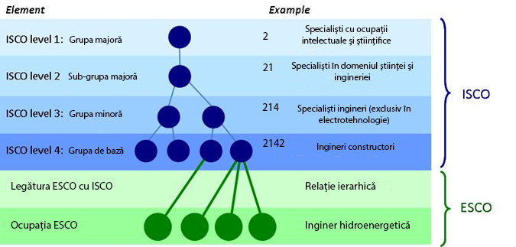
ESCO - Clasificarea Europeană a Abilităților, Competențelor, Calificărilor și Ocupațiilor - European Classification of Skills, Competences, Qualifications and Occupations)
Un exemplu pentru grupa ISCO – 08, conform ESCO:
Nivelul 1 ISCO (Grupa Majoră) – Specialiști cu ocupații intelectuale și științifice (Cod ISCO – 2);
Nivelul 2 ISCO (Sub-grupa majoră) – Specialiști în domeniul științei și ingineriei (Cod ISCO – 21);
Nivelul 3 ISCO (Grupă minoră) – Specialiști ingineri (exclusiv în electrotehnologie) (Cod ISCO – 214);
Nivelul 4 ISCO ( Grupă de bază) – Ingineri constructori (Cod ISCO – 2142)
Pentru ocupațiile din această grupă de bază, în ESCO sunt identificate aptitudini / competențe esențiale, cunoștințe esențiale, aptitudini și competențe opționale și cunoștințe opționale

Slide 13
Exemplu de utilizare ESCO pentru comparabilitate*
* Informațiile prezentate sunt cu titlu de exemplu, nu reprezintă datele actuale din cadrul platformei ESCO

Slide 14
Utilizarea ESCO pentru comparabilitate și recunoaștere a diplomelor
În conformitate cu tabelul prezentat anterior ca exemplu, platforma ESCO prezintă și informații referitoare la calificările existente la nivel european, așadar prin completarea informațiilor necesare conform RNCIS se poate asigura vizibilitatea și comparabilitatea calificărilor la nivel european cu ușurință;
Fiecare stat membru are obligația să prezinte minim aceleași categorii de informații referitoare la calificări precum cele care sunt necesare pentru RNCIS în vederea promovării transparenței și comparabilității calificărilor;
Pentru ocupatiile care nu se regasesc in ISCO/ESCO nu se va putea asigura decat recunoastere partial deoarece ele sunt numai la nivel national si se vor putea recunoaste numai partial prin similitudine .
A utiliza ESCO pentru invatamantul ingineresc este o necesitate de azi pentru maine .
A utiliza rezultatele invatari in programele de studi este o obligativitate morala si etica fata de student

Slide 15
Noutăți privind RNCIS și programul MEN-ANC pentru trunchiul comun din domeniul inginerie
Partea a II-a

Slide 16
De ce este necesar un proiect pentru a stabili un cadru/ trunchi comun de rezultate ale învățării pe domenii inginerești?

Slide 17
Strategii europene și naționale Sectoarele de interes la nivel european și național
Sectoare de interes european | Sectoare de interes național
- automobile, - tehnologie maritimă, - spațiu, - apărare, - textile, - turism, - construcții, - oțel, - sănătate, - tehnologii ecologice și - energii regenerabile | - turismul şi ecoturismul, - textilele şi pielăria, - lemnul şi mobila, - industriile creative, - auto şi componente auto, - tehnologia informaţiilor şi comunicaţiilor - procesarea alimentelor şi a băuturilor, - sănătatea şi produsele farmaceutice, - energia şi managementul de mediu şi -bioeconomia (agricultura, silvicultura, pescuitul şi acvacultura), - biofarmaceutica şi biotehnologiile.

Slide 18
Domeniile largi (ISCED) de interes pentru educație
Informatică | tehnologia informaţiilor şi comunicaţiilor Educație formală, informală și nonformală.Recunoașterea pe bază de experiență
Medicină | - sănătate şi produsele farmaceutice Ocupație reglementată
Inginerie | - automobile, - tehnologie maritimă, - spațiu, - apărare - textile, mobila, - energie - construcții
Agronomie | agricultura, silvicultura, pescuitul şi acvacultura, biotehnologii

Slide 19
Domeniile deficitare pentru educație
Domeniu larg ISCED
07 - Inginerie, producție și construcții | 08 - Agricultură, silvicultură, pescuit și veterinarӑ
Domeniu detaliat ISCED
0712 tehnologii de protecția mediului înconjurător | 0811 culturi și producție agricolă și producție animală
0713 electricitate și energie | 0821 silvicultură
0714 electronică și automatizare
0715 mecanică și prelucrarea metalelor
0716 autovehicule, nave și aeronave
0711 inginerie și procese chimice
0722 materiale
0732 construcții și inginerie civilă

Slide 20
Constatări și recomandări ale consiliului European privind Programul național de reformă al României, inclusiv aviz al Consiliului privind Programul de convergență al României
ANUL | Constatări privind educația, în special învățământul superior | Recomandări privind educația, în special învățământul superior
2013 | România se confruntă cu o provocare majoră în ceea ce privește îmbunătățirea calității sistemului său de învățământ și de formare. […] Necorelarea dintre competențele propuse și cele cerute pe piața muncii caracterizează un număr mare de programe de învățământ universitar și profesional, nivelul slab al calificărilor profesionale constituind o problemă specifică în acest context. Având în vedere rata ridicată a șomajului în rândul absolvenților de studii universitare și rata supracalificării, alinierea suplimentară a învățământului universitar la piața muncii constituie o prioritate de prim-plan. […] | RECOMANDĂ ca România să depună eforturi în perioada 2013- 2014 astfel încât: 5. Să accelereze reforma sistemului de învățământ, […] Să accelereze reformele în domeniul învățământului profesional și al formării. Să alinieze și mai mult învățământul universitar la cerințele pieței muncii și să îmbunătățească accesul persoanelor defavorizate. […]

Slide 21
Constatări și recomandări ale consiliului European privind Programul național de reformă al României, inclusiv avize ale Consiliului privind Programul de convergență al României
ANUL | Constatări privind educația, în special învățământul superior | Recomandări privind educația, în special învățământul superior
2014 | Reforma educației din 2011, care stabilește o agendă pe termen lung pentru îmbunătățirea calității învățământului la toate nivelurile, nu este încă pe deplin operațională, din cauza insuficienței resurselor financiare și umane. […] Persistă necorelări importante între competențele absolvenților de învățământ terțiar, iar legătura dintre întreprinderi și mediul universitar rămâne deficitară, așa cum indică rata ridicată a șomajului și faptul că mulți absolvenți de universități își găsesc un loc de muncă în profesii care fie nu corespund pregătirii lor, fie sunt sub nivelul lor de calificare. […] | RECOMANDĂ ca, în perioada 2014‐2015, România să întreprindă acțiuni astfel încât: […] 5. Să asigure creșterea calității și a accesului la învățământul profesional și tehnic, la ucenicii, la învățământul terțiar și la învățarea pe tot parcursul vieții și să le adapteze la necesitățile pieței forței de muncă. […]

Slide 22
Un studiu recent al CEDEFOP (Cedefop: Global inventory of regional and national qualifications frameworks 2017. Vol. II, 2017), în care este prezentat cadrul de calificări din România, evidențiază faptul că calificările trebuie să răspundă mai bine nevoilor pieței muncii și, de asemenea, este o cerință pentru mai mare transparență a rezultatelor învățării și pentru mobilitate a forței de muncă. “Calificările naționale trebuie să fie înțelese în străinătate și să fie legate cu cadrul european al calificărilor, să promoveze mobilitatea celor care învață și a forței de muncă dintre țările europene.”
Relația cu piața muncii

Slide 23
PRIORITĂȚI DE ACȚIUNE stabilite prin Comunicarea Comisiei privind O nouă agendă a UE pentru învățământul superior (2017)
1. Combaterea viitoarelor necorelări în materie de competențe și promovarea excelenței în dezvoltarea competențelor;
2. Consolidarea unor sisteme de învățământ superior favorabile incluziunii și conectate;
3. Asigurarea faptului că instituțiile de învățământ superior contribuie la inovare;
4. Sprijinirea unor sisteme de învățământ superior eficace și eficiente.

Slide 24
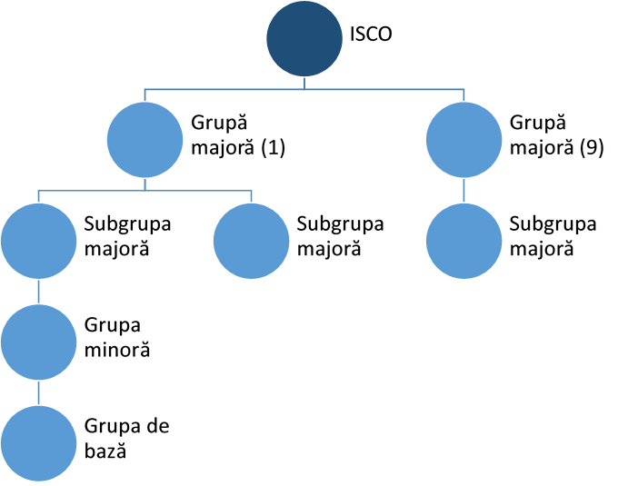
ISCO (Clasificarea standard internațională a ocupațiilor - International Standard Classification of Occupations) este o clasificare dezvoltată de Organizația Internațională a Muncii (ILO). Este utilizată pentru organizarea ocupațiilor în seturi de grupe clar definite în conformitate cu sarcinile și atribuțiile aferente respectivei ocupații. ISCO prezintă o structură ierarhizată arborescentă: grupe majore (1 cifră), subgrupe majore (2 cifre), grupe minore (3 cifre) și grupe de bază (4 cifre). Unitatea de bază în această clasificare este desigur ocupația (cod 6 cifre), care este descrisă prin sarcini și atribuții. În ISCO sunt prezentate descrieri pe scurt pentru fiecare din grupe, fie ea grupă majoră, subgrupă majoră, grupă minoră sau grupă de bază, furnizând astfel informații despre ocupațiile din respectiva grupă.
Clasificări europene – ISCO-element al educatiei

Slide 25
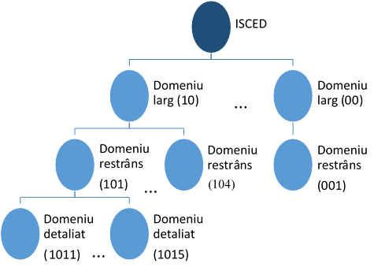
Clasificări europene – ISCED-standard de referinta si in Romania
ISCED (Clasificarea Internațională Standard a Educației - International Standard Classification of Education) a fost elaborată de UNESCO pentru a facilita compararea statisticilor și indicatorilor naționali privind educația pe baza unor metode și definiții convenite la nivel internațional. Periodic cadrul este actualizat pentru a prinde mai bine evoluţiile înregistrate de sistemele de educaţie din întreaga lume. Ultima actualizare a acestei clasificări este din 2013.
ISCED-F 2013 este o clasificare a domeniilor educației care acompaniază ISCED 2011. Este implementată în colectarea datelor statistice la nivel UE din 2016. ISCED 2013 conține 11 domenii largi (2 cifre), 29 domenii restrânse (3 cifre) și aproximativ 80 domenii detaliate (4 cifre), la care se adaugă specializările.

Slide 26
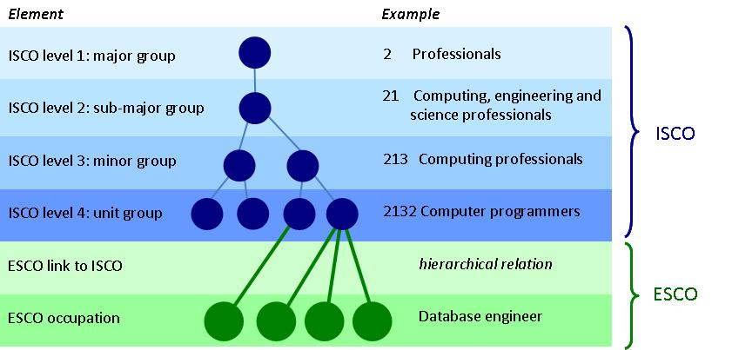
ESCO (Clasificarea Europeană a Abilităților, Competențelor, Calificărilor și Ocupațiilor - European Classification of Skills, Competences, Qualifications and Occupations) identifică și clasifică competențele, competențele, calificările și ocupațiile relevante pentru piața forței de muncă din UE și pentru educație și formare. În elaborarea ESCO s-a ținut cont de clasificări internaționale, precum ISCO-08. Această clasificare este menită să susțină strategia Europa 2020 și noua Agendă pentru competențe în Europa.
Clasificări europene – ESCO-modelul de lucru European

Slide 27
Rezultatele învățării – delimitări conceptuale
Definiție: rezultatele învăţării reprezintă ceea ce o persoană cunoaşte, înţelege şi este capabilă să facă la finalizarea procesului de învăţare şi sunt definite sub formă de cunoştinţe, abilităţi şi competenţe.
identificarea rezultatelor învăţării reprezintă procesul prin care indivizii, singuri sau cu sprijinul personalului specializat, devin conştienţi de competenţele pe care le deţin;
evaluarea rezultatelor învăţării reprezintă procesul prin care se stabileşte faptul că o persoană a dobândit anumite cunoştinţe, abilităţi şi competenţe;
validarea rezultatelor învăţării reprezintă procesul prin care se confirmă că rezultatele învăţării evaluate, dobândite de o persoană, corespund cerinţelor specifice pentru o unitate de rezultate ale învăţării sau o calificare;
certificarea rezultatelor învăţării reprezintă procesul prin care se confirmă în mod formal rezultatele învăţării dobândite de persoana care învaţă în diferite contexte, în urma unui proces de evaluare. Aceasta se finalizează printr-o diplomă sau un certificat.
(Legea nr. 1/2011, art. 345, para (1))

Slide 28
• învățământul ingineresc este următorul care trebuie reglementat în Europa • domeniile energie, mecanică, inginerie civilă sunt o prioritare • domeniul ingineresc are căutare maximă în exteriorul țării comparativ cu cele umaniste, economice, educaționale, administrative care au caracter național • concurența pe aceste domenii va crește, inclusiv prin recrutare internațională și oferirea de recunoaștere a calificării la nivel European • neadaptarea la cerințele actuale europene conduce la un pericol major de dispariție, precum economia industrială care a susținut dezvoltarea școlii după război Recunoașterea calificărilor se face pe bază de rezultate ale învățării care sunt legate intrinsec de piața muncii.
Concluzii
Soluția?......... Proiectul! Rezolvă 60-70 % din probleme

Slide 29
PROIECT PROGRAMUL OPERAŢIONAL CAPITAL UMAN AXA PRIORITARĂ 6 Educație și competențe Prioritatea de investiții: 10.ii. Îmbunătățirea calității și eficienței și accesul la învățământul terțiar și a celui echivalent în vederea creșterii participării și a nivelului de educație, în special pentru grupurile defavorizate
”Dezvoltarea unei metodologii de redactare a programelor de studii pe baza rezultatelor învățării și nivelurile de calificare pentru corelarea învățământului universitar cu cerințele pieței muncii și dezvoltarea carierei profesionale a absolvenților în contextul pieței muncii europene”

Slide 30
OBIECTIVUL GENERAL AL PROIECTULUI: Realizarea unui cadru general în România privind adaptarea sistemului de învățământ terțiar la cerințele pieței muncii. OBIECTIVUL/OBIECTIVELE SPECIFIC/SPECIFICE ALE PROIECTULUI Obiectivul specific de program: implementarea de măsuri sistemice în învățământul terțiar universitar și non-universitar organizat în cadrul instituțiilor de învățământ acreditate pentru a facilita adaptarea la cerințele pieței muncii. Obiectivul specific 1: Compatibilizarea CNC cu CEC, operaționalizarea RNC/RNCIS și a CNC și internaționalizarea învățământului superior prin coordonarea și compatibilizarea standardului internațional pentru educație ISCED 2013-F cu domeniile universitare din România. Obiectivul specific 2: Realizarea unor modele program de studiu pentru trunchiul de bază pentru programele de studii universitare în vederea corelării acestora cu ocupațiile din piața muncii și cerințele mediului socio-economic, pe baza rezultatelor învățării.

Slide 31
Management Proiect MEN
Coordonare Proiect ANC
07 - Inginerie
08 - Agricultură
0712
0713
0714
0715
0716
0711
0722
0732
0811
0821
5
Reprezentanți
educație
5
Reprezentanți
muncă
5
Reprezentanți
educație
5
Reprezentanți
muncă

Slide 32
Activități și rezultate
Activitatea 1. Armonizarea Cadrului Național al Calificărilor cu Cadrul European al Calificărilor, cu asigurarea urmăririi evoluțiilor de la nivel european
Rezultate
R1.1. Proiect de Hotărâre de Guvern pentru modificarea CNC elaborat, promovat de MEN la propunerea ANC
R1.2 Propunerea de Hotărâre de Guvern pentru structura RNC/RNCIS conform cerințelor europene promovat de MEN la propunerea ANC și ARACIS și RNCIS operațional conform noii structuri
R1.3 Promovarea prin HG a suplimentului Europass la nivelul actelor de studii dobândite în învățământul superior, de către MEN la propunerea ANC

Slide 33
Activități și rezultate
Activitatea 2. Compatibilizarea clasificării internaționale din domeniul educației – ISCED cu domeniile de studiu din România
Rezultate
R2.1. Promovarea unui ordin dublu de ministru MEN și Președinte INS privind corespondența dintre domeniile de studii din ISCED 2013-F și domeniile de studii existente în România în vederea raportării datelor statistice în mod unitar la nivelul sistemului de învățământ superior și al trecerii în perspectivă la ISCED

Slide 34
Activități și rezultate
Activitatea 3. Elaborare studii și ghiduri
Rezultate
R.3.1. Studiu realizat pentru definirea conceptului de angajabilitate, care să poată fi pus la dispoziție pentru utilizare în îndrumare metodologică și elaborarea actelor normative.
R3.2.1 Ghid pentru instituțiile de învățământ superior pentru corelarea nivelurilor de calificare cu ocupațiile din COR și propuneri de modificări pentru COR împreună cu reprezentanți ai mediului academic și socio-economic, aprobate prin OMEN
R 3.2.2 Propunere pentru mapare a titlurilor calificărilor din învățământul superior pe niveluri de calificare, promovată prin OMEN

Slide 35
Activități și rezultate
Activitatea 4. Dezvoltare model programe de studiu pentru trunchiul de bază pe domenii detaliate ISCED
Rezultate
R4.1. Metodologie elaborată pentru scrierea programelor de studii pe baza rezultatelor învățării, aprobată prin OMEN
R4.2. 10 modele program de studiu pentru trunchiul de bază dezvoltate pentru 10 domenii detaliate conform ISCED pentru transferul rezultatelor învățării în sectoarele de activitate strategice la nivel european și național.
20 workshopuri organizate pentru diseminare și și pregătire a cadrelor didactice pentru formare continuă – 600 persoane formate pentru utilizarea modelelor program de studiu pentru trunchiul de bază, în vederea asigurării unei bune gestiuni a programelor de studii universitare și postuniversitare (formare continuă)

Slide 36
Modelul trunchiului comun – idei principale
propunerea va conduce la reducerea numărului de programe de studii și consolidarea legăturii lor cu piața muncii
orice program de studii care va califica într-o ocupație trebuie să plece de la sarcinile și atribuțiile celui care o va practica, iar trunchiul comun va asigura corespondența internațională cu cele din ISCO și națională cu COR
această bază de competențe comune tuturor ocupațiilor dintr-o grupă de bază trebuie să se reîntâlnească în educație sub forma unui program cadru, la toate specializările care conduc la ocupații din respectiva grupă de bază

Slide 37
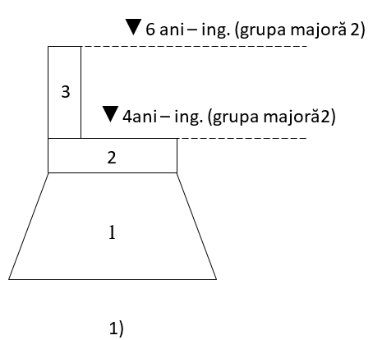
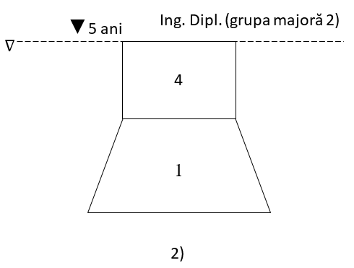
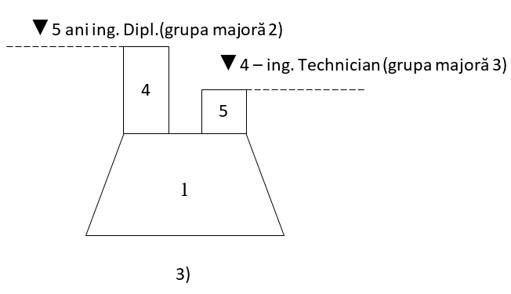
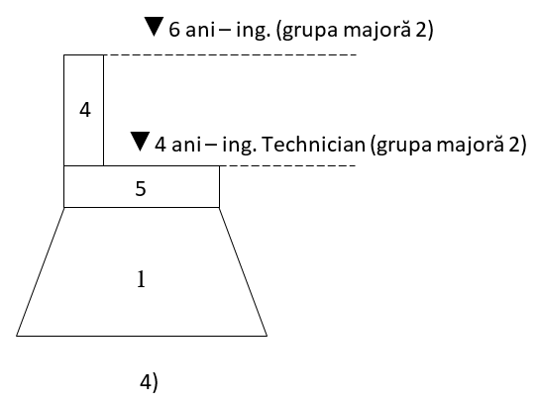
Formarea inginerească – organizare și durată

Slide 38
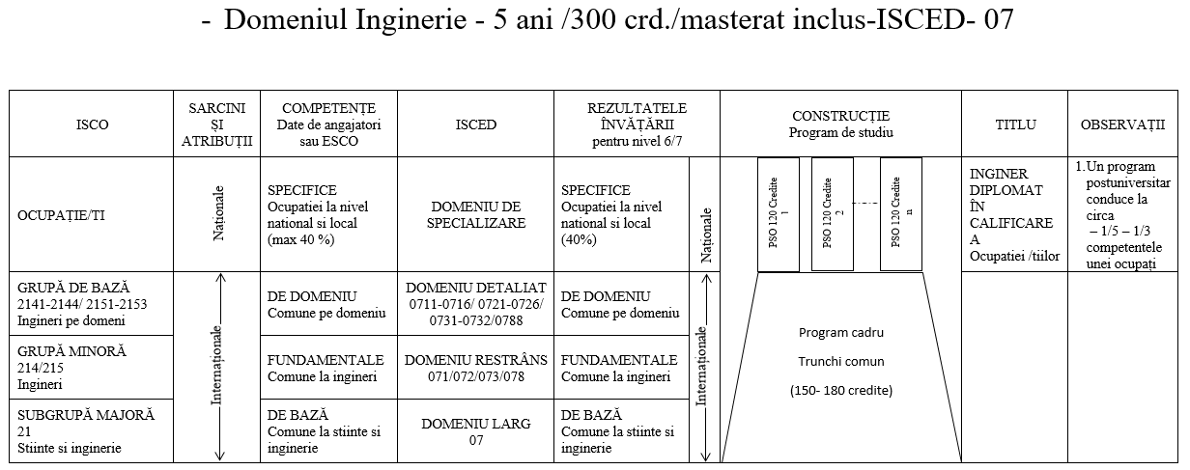
Exemplu trunchi comun - inginerie

Slide 39
Exemplu trunchi comun – inginerie (cont.)
PC – PROGRAM CADRU – competențe internaționale din ESCO SI Rezultate ale Învățării similare
PSO - PROGRAM SPECIFIC PE OCUPAȚII – competențe stabilite cu angajatori naționali (10-20%) prin ARUT si regionali (10-20%) –fiecare universitate in parte
Se va pune accentul pe:
Cursuri postuniversitare: -perfecționare în specialitate
- specializare în cadrul domeniului pentru alte ocupații
- de calificare în alte domenii
- de inițiere în alte științe, de ex. ingineri în informatică
Masterul: - de cercetare în domeniul ales
- profesional: dobândirea de calificări în mai multe ocupații din același domeniu: 2-4 ocupati
- transversale/ multidisciplinare (management/ marketing/ politice/ administrație/ afaceri): pentru ocupare de posturi de conducere/ marketing/ adm. din grupa majoră 1
Creditul 25 de ore de clasă și individuale (recomandare europeană)
O disciplină = 5 credite sau 56/70 de ore pe trimestru curs și aplicații /6 discipline pe semestru
Practică: 4 luni la 5 ani
Titlul: inginer – grupa de bază din COR și specializarea conform ocupației

Slide 40
Vă mulțumim!
AUTORITATEA NAȚIONALĂ PENTRU CALIFICĂRI
office@anc.edu.ro
www.anc.edu.ro

